Slide 1
数 值 分 析
Numerical Analysis
主讲 张学莹
zhangxy@hhu.edu.cn

Slide 2
教材 (Text Book)
李庆扬、王能超、易大义，数值分析（5 版）,
北京：清华大学出版社,2008
参考书目 (Reference)
➢易大义，陈道琦，数值分析引论,浙江大学出版社,2000
➢蔡大用，白峰彬，高等数值分析，清华大学大学出版社，1997
➢ J.Stoer & R. Bulirsch，Introduction to Numerical Analysis (Second Edition)，New York: Springer, 1993
➢其他（略）

Slide 3
课程简介
数值计算方法是计算数学的一个分支, 又称数值分析或计算方法, 它是研究用计算机求解各种数学问题的数值方法及其理论的一门学科, 是程序设计和对数值结果进行分析的依据和基础。
应用计算机解决科学技术和工程问题的步骤：
(1) 提出实际问题
(2) 建立数学模型
(3) 选用数值计算方法
(4) 编程上机计算得出数据结果。

Slide 4




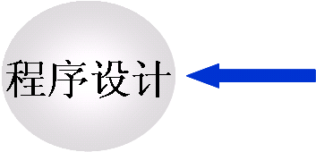
提问：数值分析是做什么用的？

Slide 5
由于计算机和科学计算的发展，求解各种数学问题的数值方法也愈来愈应用于科学计算的各个领域，新的交叉学科不断涌现，如计算力学、计算物理、计算生物学、计算经济学等，统称为科学计算。
科学计算、理论研究、试验研究

Slide 6
计算数学研究适用于计算机编程的算法
基础性、应用性、边缘性
面向计算机的算法：串行、并行
好的算法的标准：可靠的理论性、
计算复杂性好（时间复杂性、空间复杂性）
数值分析的特点：
面向计算机、有可靠的理论分析、好的计算复杂性、
数值试验
数学软件 软件包 LAPACK（EISPACK,LINPACK)
、 IMSL 、NGA(1000多个）、 MATLAB

Slide 7
第二节 数值计算的误差
一、误差的来源
1. 模型误差:
在建立数学模型过程中, 不可能将所有因素均考虑, 必然要进行必要的简化, 这就带来了与实际问题的误差。
2. 观测误差: 测量已知参数时, 数据带来的误差。
3. 截断误差: 在设计算法时,近似处理带来的误差。

Slide 8
例如：
函数 用泰勒多项式
近似代替时，有误差
其中 在 与 之间。这种误差就是截断误差。

Slide 9
4. 舍入误差: 计算机的字长是有限的, 每一步运算
均需四舍五入, 由此产出的误差。
例如：用3.14159近似代替 , 产生的误差
就是舍入误差。

Slide 10
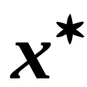
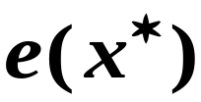
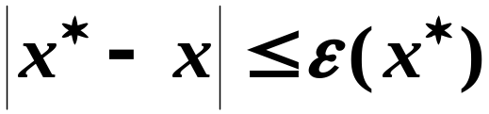
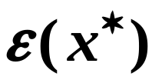

二、误差的基本概念
1. 误差和误差限
设 是准确值 x 的一个近似值,称 为近似值 的绝对误差, 简称误差. 又简记 .
误差是有量纲的，可正可负。
误差是无法计算的 (因为准确值 x 不知道), 但可以估计出它的一个上界。即 ,称 是近似值 的绝对误差限, 简称误差限.

Slide 11
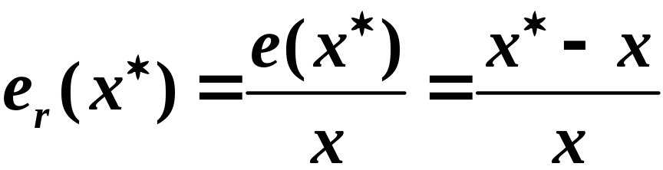


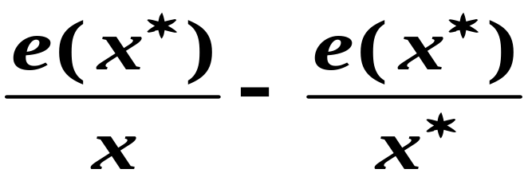
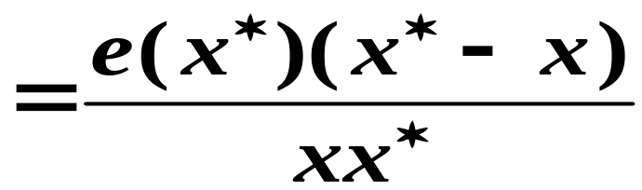
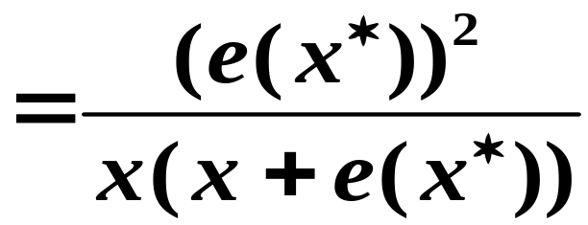
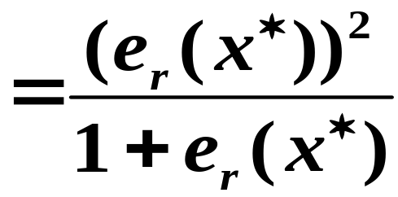
2. 相对误差和相对误差限
称
为近似值 的相对误差。简记为 。
实际计算中, 由于准确值 x 总是未知的, 且由于

Slide 12
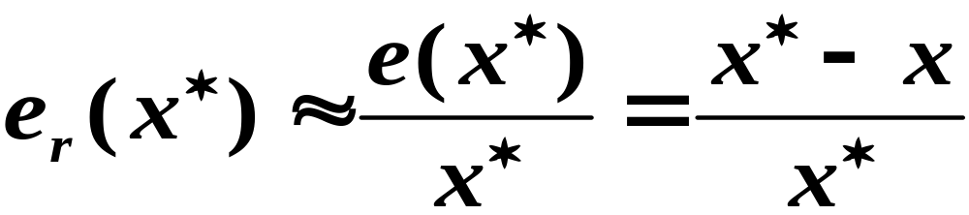
是 的平方项级, 故当 较小时, 常取
相对误差是无量纲的, 也可正可负, 它的绝对值的上界称为该近似值的相对误差限, 记作
简记为

Slide 13
三、有效数字
如果近似值x* 的误差限是其某一位的半个单位, 该位到x*的第一位非零数字共有n 位, 我们称x* 有n 位有效数字。
定义：
误差限不超过该位的半个单位
自左向右看, 第一位非零数字

Slide 14
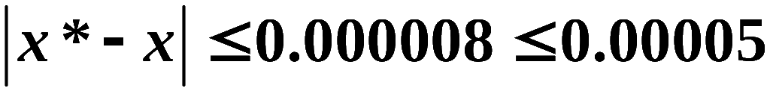
例 π = 3.1415926535☹, 取 x* = 3.14 时，
所以 x* = 3.14 作为π的近似值,有3位有效数字；
而取x*=3.1416 时,
所以 x* = 3.1416 作为 π 的近似值,有5位有效数字。

Slide 15
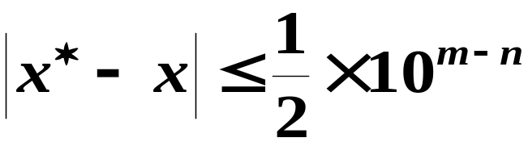
下面给出有效数字的另一等价定义
定义：
用 表示x 的近似值，并将 表示成
自左向右看, 第一位非零数字
若其误差限
,则称 具有 n 位有效
数字, 这里 m 是整数, a₁, a₂ ,☹, a_{k} 为 0~9 中的一个数字,
且a₁ ≠ 0.

Slide 16
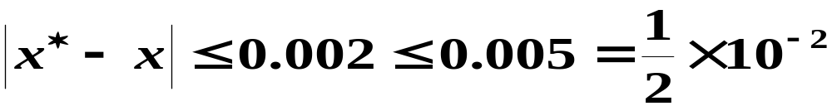
例
= 3.1415926535 ☹, 取 = 3.14时，
即 m- n = - 2, m=1, n = 3, 所以 = 3.14 作为 近似值时, 就有3 位有效数字。

Slide 17
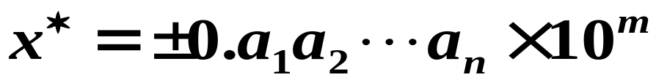
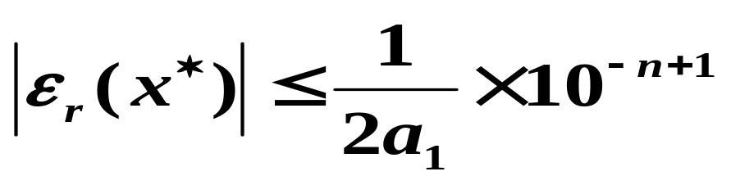
四、 相对误差限与有效数字的关系
定理1
设近似值
有n 位有效数字，
。则其相对误差限为
证明
故

Slide 18

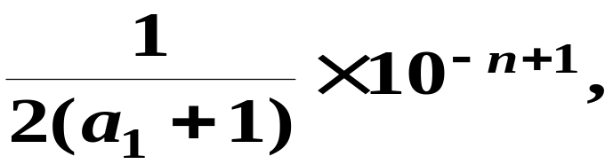
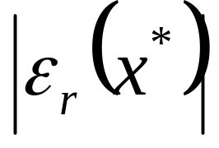
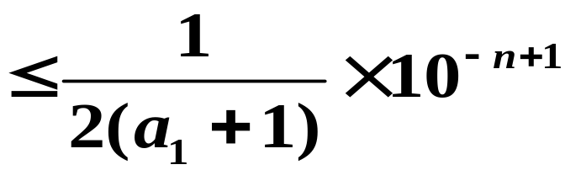
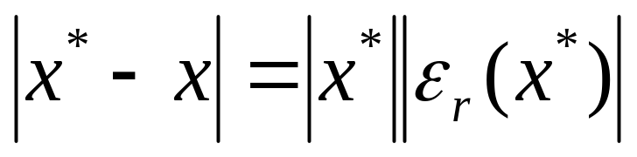
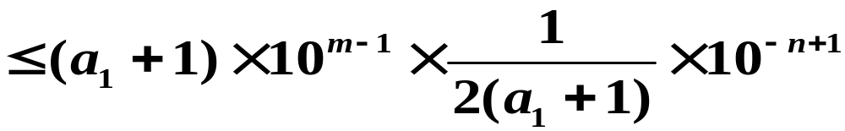
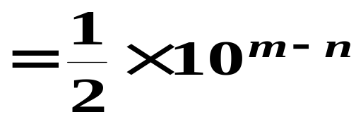
定理2
设近似值
的相对误差限
不大于
则它至少有n 位有效数字。
证明
已知
故 至少有n 位有效数字。

Slide 19

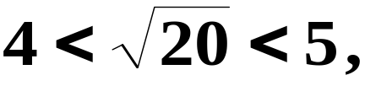

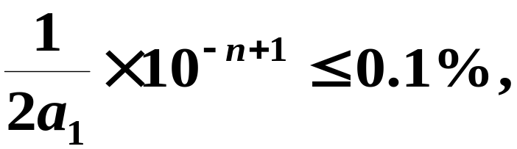
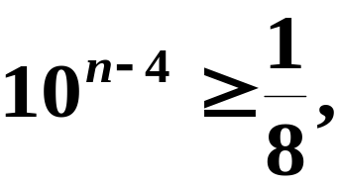


例
要使 的近似值的相对误差限小于0.1% ,
要取几位有效数字。
解
由于
所以
由定理1有
即
得
故只要对 的近似数取4 位有效数字,其相对误差
就可小于0.1%,
因此,可取

Slide 20

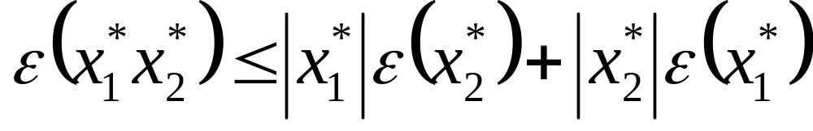
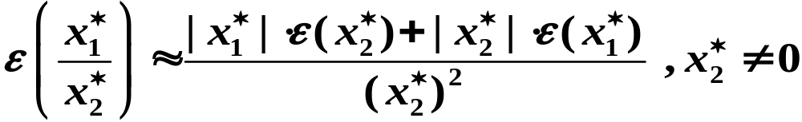
五、数值运算的误差估计
（一）、算术运算的误差
1.
所以和或差的误差限是误差限之和。
以上的结论适用于任意多个近似数的和或差。
同理可得：乘、除运算的误差,以两数为例写出

Slide 21
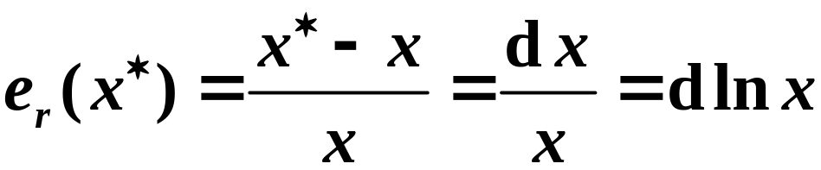
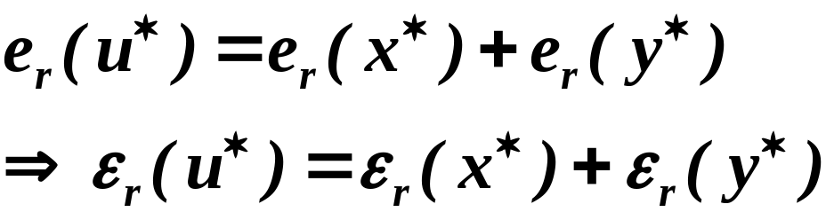
2. 的相对误差是
它是对数函数的微分。
设 u = xy , 则 lnu=lnx+lny , 因而
dlnu = dlnx + dlny
这就是说, 乘积的相对误差是各乘数的相对误差之和,相对误差限是各乘数的相对误差限之和。

Slide 22
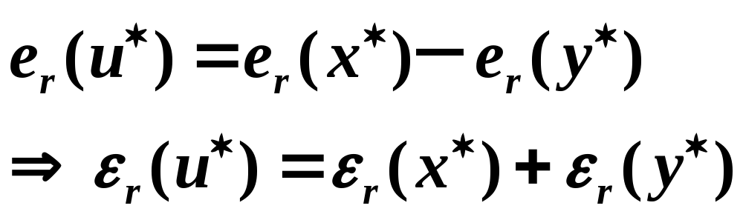
同样, 若 u = x/y, 则 lnu = lnx – lny, 因此
dlnu = dlnx – dlny 即
即商的相对误差是被除数与除数的相对误差之差, 但相对误差限是各乘数的相对误差限之和.
由此可得:
任意多次连乘、连除所得结果的相对误差限等于各乘数和除数的相对误差限之和。

Slide 23
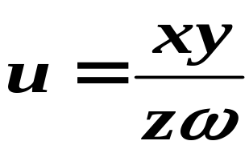
例1
设
求 u 的相对误差限。
解
因
所以
从而得到
u 的相对误差限等于乘数x、y和除数z、ω的相对误差限之和。

Slide 24
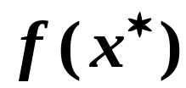
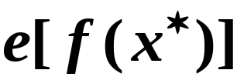
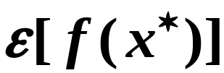
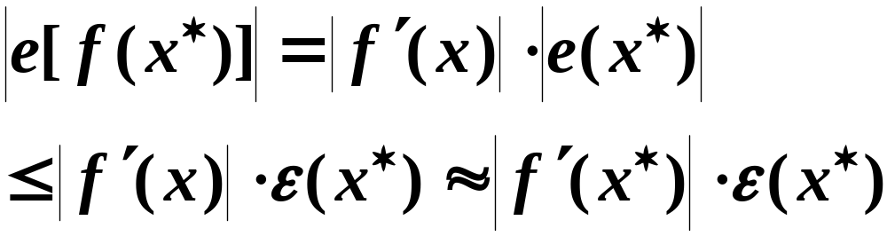
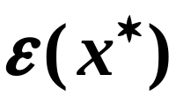
（二） 函数运算误差
设 f (x)在(a,b)内连续可微, x 的近似值为 , f (x)的近似值为 , 其误差为 , 误差限为
取绝对值得
其中 为近似数 的误差限。

Slide 25
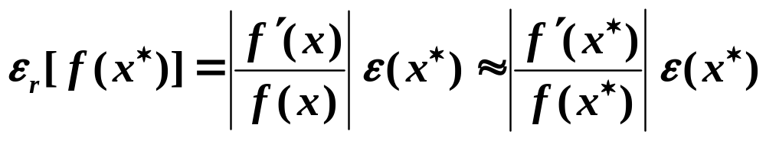
可得出一元函数运算的误差限和相对误差限分别为：

Slide 26

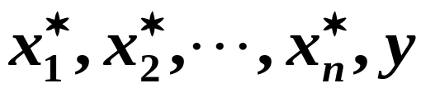
对多元函数
自变量的近似值为
的近似值为
函数值 的运算误差为

Slide 27
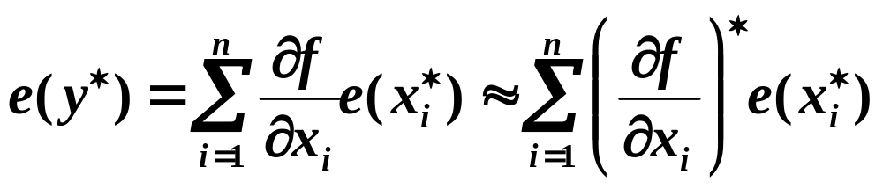
记
则上式简记为

Slide 28
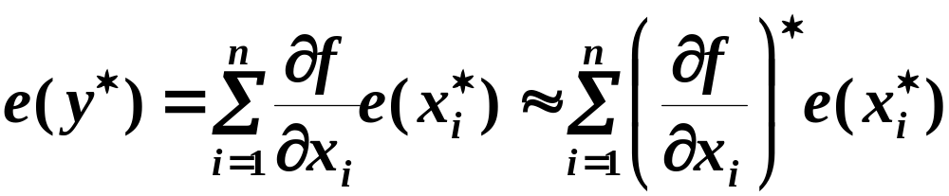
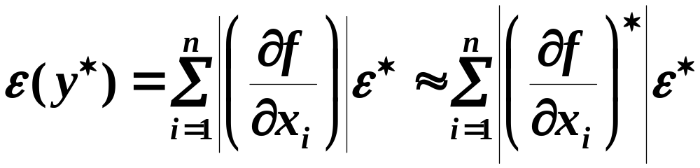
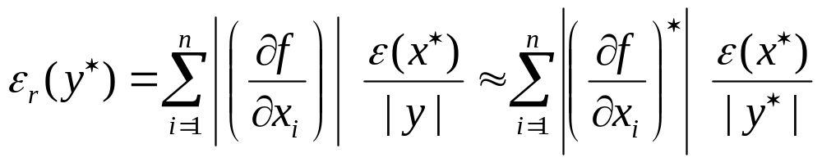
于是误差限
相对误差限

Slide 29
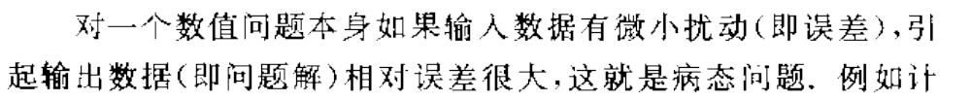
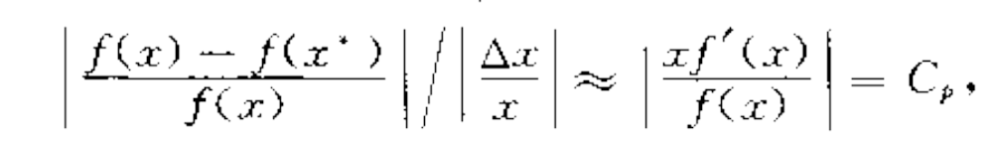
第三节 误 差的定性分析与避免误差的危害
病态问题与条件数

Slide 30
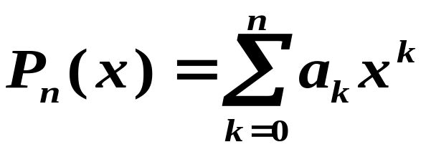
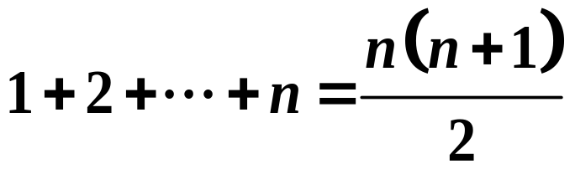
设计算法时应注意的原则
一、简化计算步骤, 减少运算次数
例1
计算多项式的值:
每项 a_{k} x^{k} 有k 次乘法运算, 因此计算 P_{n} (x) 共需
次乘法和n 次加法运算。
如将 P_{n} (x) 写成:

Slide 31
用递推算法:
最终 P_{n} (x)=u_{n}
共需n 次乘法和n 次加法运算。
一般地要注意: 能在循环外计算, 就不要放在循环内计算。

Slide 32
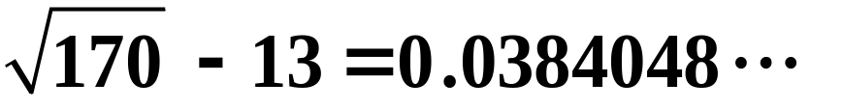
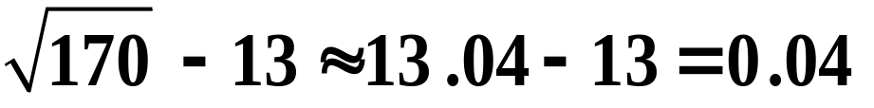
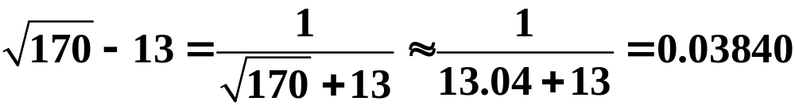
二、 注意避免两个相近数的相减
两个相近的数相减, 有效数字会大大损失。
例2
如用四位有效数字计算:
结果只有一位有效数字；
如改为：
有四位有效数字, 新算法避免了两个相近数的相减。

Slide 33
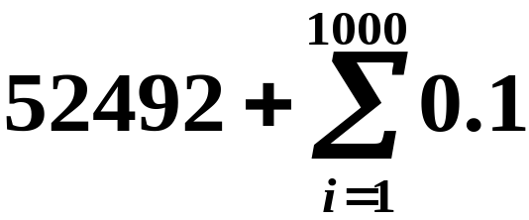

三、防止大数 “吃掉” 小数
例3
计算
解 用五位十进制计算机进行计算:
0.1被大数“吃掉”了,从而有

Slide 34


如改为
0.1 就没有被吃掉。
这也是构造算法时要注意的问题, 避免重要的参数被吃掉。

Slide 35
四、避免除数的绝对值远小于被除数的绝对值
因为
当| x |>>| y | 时, 舍入误差会扩大。

Slide 36



例4
的舍入误差均为
, 而
,则
舍入误差为:
很小的数作除数有时还会造成计算机的溢出而停机。

Slide 37






五、使用数值稳定的算法
在运算过程中,舍入误差能控制在某个范围内的算法称为数值稳定的算法,否则就称为不稳定的算法.
例5
用分部积分公式得递推公式:
误差 的递推公式:
I_{n}=1-nI_{n-1}
用四位有效数字计算:
近似值 的递推公式:

Slide 38

算法一 I_{n} =1-nI_{n-1} ,
代入得下表
n | 精确值 I_{n} | 近似值I_{n}* | n | 精确值 I_{n} | 近似值I_{n}*
0 1 2 3 4 | 0.63212☹ 0.36787☹ 0.26424☹ 0.20727☹ 0.17089☹ | 0.6321 0.3678 0.2642 0.2074 0.1704 | 5 6 7 8 9 | 0.14553☹ 0.12680☹ 0.11238☹ 0.10093☹ 0.09161☹ | 0.1408 0.1120 0.2180 -0.7280 7.5520
于是I₇* , I₈* 与精确值已经面目全非。

Slide 39

分析： I_{n}=1-nI_{n-1} ,
e(I_{n}* ) = - n e( I_{n-1}* )
由于计算I₀有误差
不计中间再产生的舍入误差
|e(I_{n}* )|= n! |e(I₀* ) |
到 I₈ 时
|e(I₈* )|= 8!ε = 40320ε
误差扩大了4万倍, 因而该算法是不稳定的。

Slide 40



可以估计出
故
算法二 如果递推式改为
I_{n-1} =(1-I_{n} )/n
则 I_{n-1}* =(1- I_{n}* )/n
误差 e (I_{n-1}* )= - e (I_{n}* )/n

Slide 41


由 I₉* = 0.1000, I_{n−1}* =(1− I_{n}* ) /n，列表如下
若计算 I₉ 有误差 ε , 由e (I_{n-1}* )= - e (I_{n}* )/n ，其传播
到 I₀所引起的误差仅为
故该算法是稳定的。

Slide 42
第2章 插值法
第一节 引言
一、 插值问题
设 y= f(x) 是区间[a , b] 上的一个实函数, x_{i} ( i=0, 1, ... ,n)是[a,b]上n+1个互异实数,已知 y=f(x) 在 x_{i} 的值 y_{i}=f(x_{i}) (i=0,1,...,n), 求次数不超过n的多项式P_{n}(x)使其满足
P_{n}(x_{i})=y_{i} (i=0,1, ..., n) (2-1)
这就是插值问题.

Slide 43

其中P_{n}(x) 称为 f(x) 的插值多项式, f(x) 称为被插函数, x_{i}(i=0,1, ...,n)称为插值节点, (x_{i}, y_{i}) (i=0,1, … ,n) 称为插值点, [a,b] 称为插值区间, 式(2-1)称为插值条件。
从几何意义来看,上述问题就是要求一条多项式曲线 y=P_{n}(x), 使它通过已知的n+1个点(x_{i},y_{i}) (i=0,1, … ,n),并用P_{n}(x)近似表示f(x).

Slide 44
二、插值多项式的存在性和唯一性
定理1 设节点x_{i} (i=0,1, … ,n)互异, 则满足插值条件P_{n}(x_{i})=y_{i} 的次数不超过n的多项式存在且唯一.
证 设所求的插值多项式为
P_{n}(x)=a₀+a₁x+a₂x²+...+a_{n}x^{n} (2-2)
则由插值条件式P_{n}(x_{i})=y_{i} (i=0,1, ..., n) 可得关于系数a₀ ,a₁ , …,a_{n}的线性代数方程组

Slide 45


（2-3）
此方程组有n+1个方程, n+1个未知数, 其系数行列式是范德蒙行列式，即：

Slide 46
由于插值节点 x_{i} 互不相同, 所有因子 x_{j}-x_{i} ≠ 0, 所以上述行列式不等于零,故由克莱姆法则知方程组 (2-3) 的解存在唯一. 即满足条件式 (2-1)的次数不超过n的多项式(2-2) 存在且唯一。证毕。

Slide 47

第二节 拉格朗日插值
一、基函数
考虑下面最简单`最基本的插值问题。求n 次多项式 l _{i}(x) (i=0,1, …, n)，使其满足条件
故可设

Slide 48

其中A为常数, 由l_{i} (x_{i})=1可得

Slide 49

称之为拉格朗日基函数。

Slide 50





n=1时的一次基函数为:
y
1
y
O x
O
x

Slide 51


n=2时的二次基函数为 :

Slide 52

二、拉格朗日插值多项式
设节点x_{i} (i=0,1, … ,n)互异, 插值条件L_{n}(x_{i})=y_{i}
利用拉格朗日基函数式l _{i}(x), 构造多项式

Slide 53


可知其满足
,称为拉格朗日
插值多项式, 由插值多项式的唯一性，得
特别地, 当 n =1时又叫线性插值,其几何意义为过两点的直线. 当n =2时又叫抛物插值, 其几何意义为过三点的抛物线.

Slide 54


Slide 55

值得注意的是, 插值基函数l _{i}(x) (i=0,1, …,n)仅由插值节点x_{i} (i=0,1, … ,n)确定,与被插函数 f(x)无关.
以 x_{i} (i=0,1,…,n)为插值节点, 函数 f(x) ≡1作插值多项式, 则由插值多项式的唯一性立即得到基函数的一个性质
还应注意,对于插值节点,只要求它们互异,与大小次序无关。

Slide 56








例1 已知 用线性插值求 近
似值。
解
基函数分别为:
插值多项式为
所以

Slide 57


例2 求过点
的三次插值多项式。
解 以
为节点的基函数
分别为:

Slide 58




Slide 59



三、插值余项
截断误差R_{n}(x)=f (x) -L_{n}(x)也称为插值多项式的余项。以下为拉格朗日余项定理。
定理1 设f (x)在区间[a ,b]上存在n+1 阶导数, x_{i}∈[a, b] (i=0,1, …, n) 为n+1个互异节点, 则对任何x ∈ [a ,b], 有
且与x 有关)

Slide 60
证 由插值条件和ω_{n+1}(x) 的定义, 当x=x_{k} 时, 式子显然成立, 且有 ω_{n+1}(x_{k})=0 ( k=0,1,…,n ), 这表明x₀ , x₁, … , x_{n} 都是函数ω_{n+1}(x) 的零点, 从而
其中K(x)是待定函数。
对于任意固定的x∈[a,b], x≠x_{k} ,构造自变量t 的辅助函数

Slide 61


由式 ω_{n+1}(x_{k})=0 和式 L_{n}(x_{k})=y_{k}( k=0,1,…,n ),以及
可知：x₀ , x₁, ☹ , x_{n}和x是ϕ (t) 在区间[a,b]上的n+2个互异零点, 因此根据罗尔(Rolle)定理, 至少存在一点ξ =ξ(x) ∈(a,b),使
即
所以

Slide 62




在估计误差时下列不等式很有用。
或
其中

Slide 63





例3 设
的抛物插值多项式,且计算f (3)的近似值并估计误差。
解
插值为多项式

Slide 64



于是
因为
可得

Slide 65

例4 已知
用线性插值计算sin0.33
解 (1) 用线性插值

Slide 66


第三节 均差与牛顿插值公式
一、差商及其基本性质
定义1 称
为 f (x)在x₀、x₁点的一阶差商.一阶差商的差商
称为函数f (x)在x₀、x₁ 、x₂ 点的二阶差商.

Slide 67

一般地，n-1阶差商的差商
称为f (x)在x₀ , x₁ , …, x_{n}点的 n 阶差商。
差商的计算步骤与结果可列成差商表，如下

Slide 68
表5-1
x_{k} | 函数值 | 一阶差商 | 二阶差商 | 三阶差商 | ...
x₀ x₁ x₂ x₃ ... | f (x₀) f (x₁) f (x₂) f (x₃) ... | f [ x₀ , x₁] f [ x₁ , x₂] f [ x₂ , x₃] ... | f [x₀, x₁, x₂] f [x₁, x₂, x₃] ... | f [x₀, x₁, x₂ , x₃] ... | ...

Slide 69

性质1 差商可以表示为函数值的线性组合，即
这一性质可以用数学归纳法证明，它表明差商与节点的排列次序无关，即
f[x₀ , x₁ , x₂ , ..., x_{n}]= f[x₁ , x₀ , x₂ , ..., x_{n}]=…
= f[x₁ , x₂ , ..., x_{n} , x₀ ]
称之为差商的对称性。

Slide 70

性质2 若f(x)在[a,b]上存在n阶导数, 且节点x₀ , x₁ ,…,
x_{n}∈[a,b] ,则至少存在一点 ξ∈[a, b] 满足下式
例1 f(x)=-6x⁸+7x⁵-10,求f[1,2, …,9]及f[1,2, …,10].
解 f ⁽⁸⁾(x)=-6·8 !, f [1,2, …,9]=-6,
f ⁽⁹⁾(x)=0, f [1,2, …,10]=0.

Slide 71



例2 已知
1
3
4
7
0
2
15
12
计算三阶差商

Slide 72















解 做差商表
二阶差商
三阶差商
7
所以

Slide 73


二、牛顿插值多项式
设x是[a，b]上一点，由一阶差商定义得
得
同理，由二阶差商定义
得
如此继续下去，可得一系列等式

Slide 74

依次把后式代入前式，最后得

Slide 75


其中

Slide 76
可见, N_{n}(x)为次数不超过n 的多项式,且易知 N_{n}(x) 满足插值条件式,故其为插值问题的解,称之为牛顿插值多项式。
由插值多项式的唯一性知，它与拉格朗日插值多项式
是等价的,即 L_{n}(x) ≡N_{n}(x)

Slide 77

且有如下递推形式
和余项公式
由此即得性质2。且

Slide 78
例3 已知
1
3
4
7
0
2
15
12
求满足以上插值条件得牛顿型插值公式。

Slide 79


解 在例1中，我们已经计算出
则牛顿三次插值多项式为

Slide 80
例5 已知f(x)=shx的数表,求三次牛顿插值多项式,并由此计算f(0.596)的近似值。
x_{k} | f(x_{k}) | 一阶差商 | 二阶差商 | 三阶差商 | 四阶差商
0.40 0.55 0.65 0.80 0.90 | 0.4107 0.5781 0.6967 0.8881 1.0265 | 1.1160 1.1860 1.2757 1.3841 | 0.2800 0.3588 0.4336 | 0.1970 0.2137 | 0.0344

Slide 81

解 由上表可得过前三点的二次牛顿插值多项式为
故

Slide 82



又
可得过前四点的三次牛顿插值多项式
可得N₃(x)的截断误差

Slide 83
差分与等距节点的牛顿插值多项式
设函数y=f(x)在等距节点x_{i}=x₀+ih (i=0,1, …,n)上的函数值为f_{i}=f(x_{i})(h为步长)
定义2 Δ f_{i}=f_{i+1}-f_{i} 和 ∇f_{i}=f_{i}-f_{i-1}
分别称为函数f(x)在点x_{i}处的一阶向前差分和一阶向后差分。
一般地, f(x) 在点 x_{i} 处的 m 阶向前差分和 m 阶向后差分分别为
Δ^{m}f_{i}= Δ^{m-1}f_{i+1}- Δ^{m-1}f_{i} 和 ∇^{m}f_{i}= ∇^{m-1}f_{i}- ∇^{m-1}f_{i-1}

Slide 84
表5-2
函数值 | 一阶差分 | 二阶差分 | 三阶差分 | 四阶差分 | ...
f (x₀) f (x₁) f (x₂) f (x₃) f (x₄) ... | Δf₀ (∇f₁) Δf₁ (∇f₂) Δf₂ (∇f₃) Δf₃ (∇f₄) ... | Δ²f₀ (∇²f₂) Δ²f₁ (∇²f₃) Δ²f₂ (∇²f₄) ... | Δ³f₀ (∇³f₃) Δ³f₁ (∇³f₄) ... | Δ⁴f₀ (∇⁴f₄) ... | ...

Slide 85

差分有如下基本性质
性质1 Δ^{m}f_{i}= ∇^{m}f_{i+m}
性质2

Slide 86


插值节点为 x_{i}=x₀+ih (i=0,1, … ,n), 如果要计算 x₀附近点 x 处的函数值f(x), 可令 x=x₀+th (0≤ t≤1)
代入牛顿插值公式 ,可得
称为牛顿向前插值公式，其余项为

Slide 87


类似地, 若计算 x_{n} 附近的函数值 f(x), 可令 x=x_{n}+th (- 1 ≤ t≤ 0) ，可得牛顿向后插值公式
及其余项

Slide 88
例6 设 y=f(x)=e^{x}, x_{i}=1, 1.5, 2, 2.5, 3, 用三次插值多项式求f(1.2) 及f(2.8)的近似值.
解 相应的函数值及差分表如下:
函数值
一阶差分
二阶差分
三阶差分
四阶差分
2.71828
4.4816
7.28906
12.1824
20.0855
1.76341
2.90347
4.79343
7.90305
1.14396
1.88606
3.10962
0.74210
1.22356
0.4814

Slide 89

函数值 | 一阶差分 | 二阶差分 | 三阶差分 | 四阶差分
2.71828 4.48169 7.28906 12.1824 20.0855 | 1.76341 2.90347 4.79343 7.90305 | 1.14396 1.88606 3.10962 | 0.74210 1.22356 | 0.4814
求f(1.2)用牛顿前插公式, 且由 1.2=1+0.5t, 得t=0.4

Slide 90

求f(2.8)用牛顿后插公式,且由 2.8=3+0.5t, 得 t= -0.4

Slide 91
第四节 埃尔米特(Hermite)插值
一、 埃尔米特插值多项式
为了使插值函数能更好的切合原来的函数，许多问题不但要求节点上的函数值相等，还要求导数值相同，甚至高阶导数也相等，这类插值问题称为埃尔米特插值。

Slide 92




x_{i}∈[a, b] (i=0,1, …, n) 为n+1个互异节点,考虑函数值
与导数个数相等的情况。
我们要求插值多项式H(x)满足
共2n+2个条件，可确定次数不超过2n+1的多项式。

Slide 93



满足上述条件的插值多项式可以写成用插值基函数
表示的形式

Slide 94





对插值基函数先取对数再求导数得，

Slide 95





Slide 96


Slide 97



H₃(x)称为三次埃尔米特插值多项式。
基函数满足下列插值条件

Slide 98




Slide 99
即
表2-3
条 件 函 数 | 函数值 |  | 导数值
 | x₀ | x₁ | x₀ | x₁
α₀(x) | 1 | 0 | 0 | 0
α₁(x) | 0 | 1 | 0 | 0
β₀(x) | 0 | 0 | 1 | 0
β₁(x) | 0 | 0 | 0 | 1

Slide 100







即
插值点的Lagrange
一次基函数.

Slide 101

可得满足条件的三次埃尔米特插值多项式为
定理3 满足条件式
的三次埃尔米特插值多项式存在且唯一。

Slide 102

二、误差估计
定理4 设f(x)在包含x₀、x₁的区间[a,b]内存在四阶导数，则当x∈[a,b]时有
且与x有关)

Slide 103
例1 已知f(x)=x^{1/2}在X=121和144时的函数值及其一阶导数的数据见下表,用埃尔米特插值公式计算125^{1/2}的近似值,并估计其截断误差.

Slide 104



Slide 105




得
由
可求得

Slide 106



例2

Slide 107




Slide 108

第五节 分段低次插值

Slide 109


Slide 110


Slide 111


Slide 112



一、分段线性插值

Slide 113



由定义知
在每个小区间
上可以表示为

Slide 114


分段线性插值多项式
基函数

Slide 115




分段线性插值在区间[x_{i}，x_{i+1}]上的余项估计式为
一致收敛定理：设 ， 在[a,b]上一致收敛到 。

Slide 116






例1 已知函数 在区间 上取等
距插值节点（如下表）, 求区间 上分段线性插值函数，并利用它求出 的近似值
0
1
2
3
4
5
1
0.5
0.2
0.1
0.05882
0.03846
解 在每个小区间 上，

Slide 117


于是

Slide 118
二、分段三次Hermite插值
在每个子区间
[x_{i}，x_{i+1}]作埃尔米特插值，得

Slide 119

显然，H₃(x) 满足插值条件 H₃(x_{i})=y_{i}，
在节点
处一
阶导数连续。

Slide 120

分段三次埃尔米特插值在区间[x_{i}，x_{i+1}]上的余
项估计式为

Slide 121

一致收敛定理

Slide 122





例3 已知函数 ,在区间 上取等距插值节点（如下表),求区间 上分段三次
埃尔米特插值函数,并利用它求出 的近似值
0
1
2
1
0.5
0.2
0
-0.5
-0.16

Slide 123



解 ,由式(4) ,在每 个小区间 上
于是

Slide 124


Slide 125
第六节 样条插值
一、问题的提出
定义 给定区间[a，b]的一个划分 a=x₀＜x₁
＜...＜x_{n-1}＜x_{n}=b，如果函数S(x)满足：
①在每个小区间[x_{i}，x_{i+1}](i=0,1,...,n-1)
上是三次多项式。
②在每个内节点x_{i}(i=1,2,...,n-1)上

Slide 126
具有二阶连续导数，则称S(x)为关于上述划分的
一个三次多项式样条函数，简称三次样条。
S(x)在每个小区间[x_{i}，x_{i+1}]上是一个三次多
项式，因此需要确定四个待定常数，一共有n个
小区间故应确定4n个系数，S(x)在n-1个节点上
具有二阶连续导数，应满足条件

Slide 127


Slide 128




二、三弯矩方程
设
为参数,这种通过确定
M_{i}来求S(x)的方法称为三弯矩法。
在[x_{i}，x_{i+1}]上是一次多项式且可表示为
对
积分两次并利用 S(x_{i})=y_{i} S(x_{i+1})=y_{i+1}
定出积分常数得

Slide 129


为了使 S(x) 成为所求的三次样条，同时为了
确定参数 M_{i} ，对S(x) 求导得

Slide 130


所以
由
(i=1,2,...,n-1)
得

Slide 131


1、I 型样条函数
已知
，由公式
(6-29)、(6-30) 得

Slide 132


即

Slide 133
合并式(6-31)、(6-33)有
从中解出M_{i}(i=0,1,...,n)代入式(6-28)
得 I 型三次样条S(x)。

Slide 134


2、II 型样条函数
M₀、M_{n}已知，故方程组(6-31)为
从中解出 M_{i}(i=1,2,...,n-1) 代入式(6-28)
得 II 型三次样条S(x)。

Slide 135


3、III 型样条函数
已知
，则由公
式(6-29)、(6-30)得

Slide 136

整理得
其中

Slide 137



Slide 138


三、三转角方程
设
为参数，这种通过确
定
来求S(x)的方法叫三转角法。
用前面介绍的分段埃尔米特插值，得到在
上S(x)的表达式为

Slide 139






所以
同理

Slide 140





由S(x)二阶连续可微，即
其中：
(6-42)
同三弯矩方程一样，有三种条件：
1、已知
则方程组化为：

Slide 141






2、已知
由
可得
由
可得

Slide 142




于是有
即矩阵形式为：

Slide 143


其中
3、已知
则有：

Slide 144


Slide 145

四、误差估计
设 f(x) 在[a，b]上有直到四阶的连续导数，
则其I 型和II 型三次样条插值函数以及导数的
误差有如下估计式

Slide 146




例题
 | 0 | 1 | 2
 | -1 | 0 | 1
 | 0.3679 | 1.0000 | 2.7182
 | 0.3679 |  | 2.7182
在[－1，1]上已知 三个节点上的函数值和边界点上的导数值，给出三次样条插值多项式，并估计误差

Slide 147

例题

Slide 148



Slide 149




Slide 150



Slide 151


